Slide 1
注重系统建设 强化全过程管理
大力推进北京市生活垃圾分类资源化处理工作
北京市市政市容管理委员会
2012年7月
1

Slide 2
近年来，在住房城乡建设部等部门的大力支持和指导下，北京市抓住生活垃圾处理工作中的重点和难点问题，以“增能力、调结构、促减量”为目标，积极开展和推进试点工作，出台了一系列政策措施，生活垃圾产生量得到有效控制，分类回收和资源利用率逐年上升，处理设施建设进程明显加快，无害化处理水平稳步提高，处理结构不断优化，为加快建设资源节约型和环境友好型社会，推进“人文北京、科技北京、绿色北京”建设，奠定了坚实的基础。
2

Slide 3
主要内容
北京市垃圾处理工作思路和目标
推进工作中的主要经验和做法
推进垃圾处理工作中存在的主要问题
下一步重点工作
3
Notes:
3

Slide 4
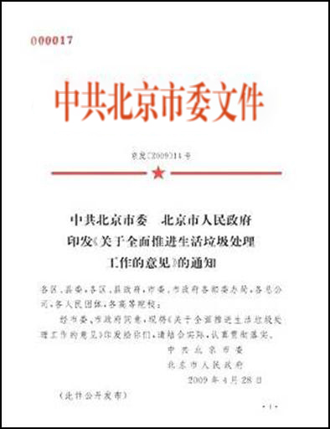
一、北京市垃圾处理工作思路和目标
为了系统、全面解决生活垃圾处理所面临的突出问题，围绕大力推进人文北京、科技北京、绿色北京建设，立足首善之区的要求，以建设生态、循环、可持续的垃圾处理系统为宗旨，遵循减量化、资源化、无害化原则，北京市于2009年4月28日发布了《关于全面推进生活垃圾处理工作的意见》，确定了“一个定位、两个体系、三个目标、四个优先”的工作思路。
4

Slide 5
“一个定位”：
生活垃圾处理是关系民生的基础公益事业。
5

Slide 6
“两个体系”：
城乡统筹、结构合理、技术先进、能力充足的生活垃圾处理体系；
政府主导、社会参与、市级统筹、属地负责的生活垃圾管理体系。
6

Slide 7
“三个目标”：
增能力
调结构
促减量
7

Slide 8
“四个优先”：
优先安排生活垃圾处理设施规划建设；
优先采用垃圾焚烧、综合处理和餐厨垃圾资源化技术;
优先推进生活垃圾源头减量；
优先保障生活垃圾治理投入。
8

Slide 9
1、增加处理能力
2012年：日处理生活垃圾能力达到2万吨，基本实现餐厨垃圾分类收集和资源化处理；
2015年：形成日处理近3万吨的能力，满足全市生活垃圾处理需要。提前做好规划选址工作，落实垃圾处理设施建设项目，满足今后可持续发展需要。
9

Slide 10
2、调整处理结构
根据垃圾的成分，选择适合的垃圾处理方式。当前我市应当积极推进生活垃圾焚烧处理，按照垃圾成分、产生量和设施建设规划，2012年垃圾焚烧、生化和填埋处理比例为2:3:5；2015年比例为4:3:3，基本满足不同成分垃圾处理的需要。
10

Slide 11
3、促进垃圾减量
生活垃圾产生量增长率每年降低1至2个百分点
2012年下降到5%，生活垃圾分类达标率达到50%左右
2015年力争实现生活垃圾产生量零增长，生活垃圾分类达标率达到80%左右
年增长率(%)
年
11

Slide 12
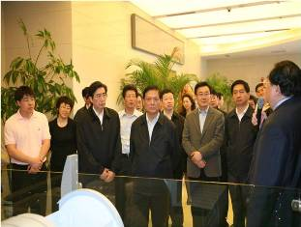
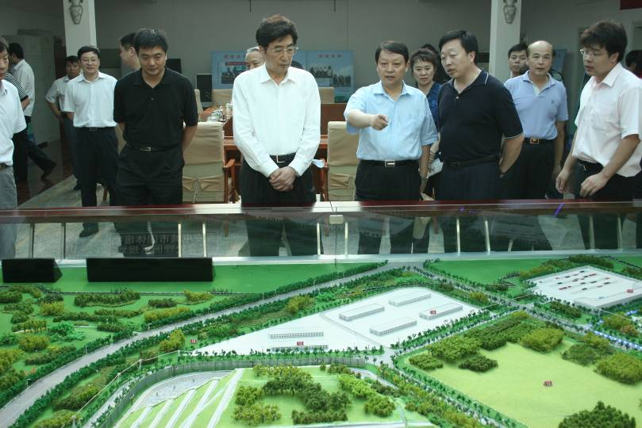
二、推进工作中的主要经验和做法
（一）各级领导高度重视，把生活垃圾处理工作摆在突出位置常抓不懈。
市委、市政府领导高度重视生活垃圾处理工作。
刘淇书记调研本市垃圾处理工作
郭金龙市长调研本市垃圾处理工作
12

Slide 13
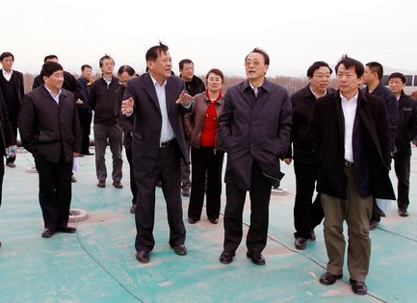
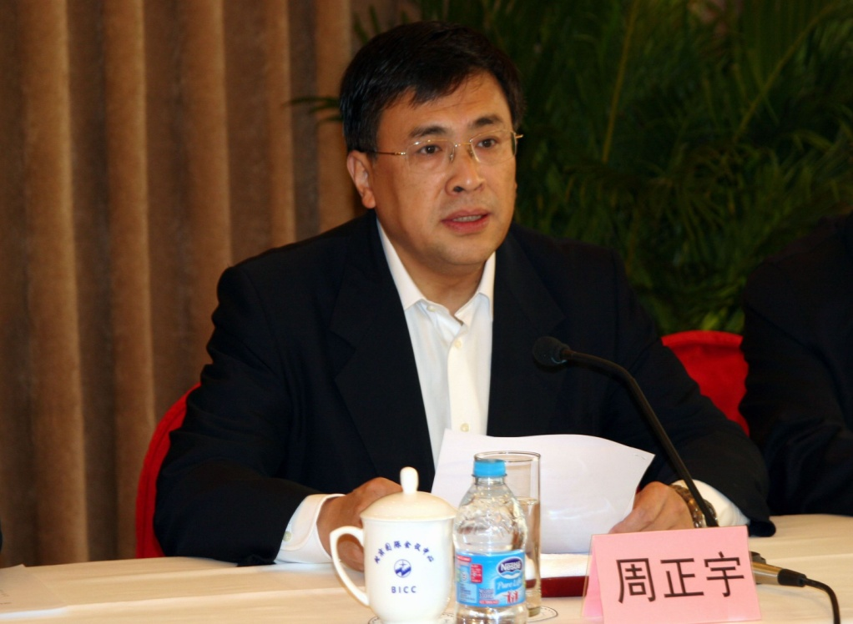
将生活垃圾处理工作纳入了“十二五”规划。为完成2011到2015年工作目标，市政府主管副市长牵头，相关部门和区县组成推进生活垃圾处理工作协调小组，建立联席会议制度，每年继续制定垃圾处理折子工程，确定重点任务，扎扎实实抓好工作落实。
刘敬民副市长现场调研
周正宇副秘书长主持召开项目协调会
13

Slide 14
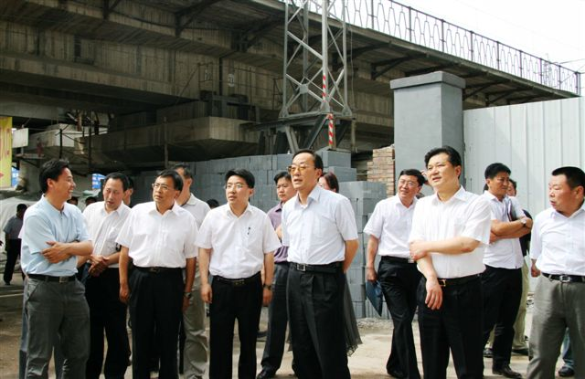
（二）创新完善管理机制，为推动垃圾处理工作提供有力保障。
一是强化协调机制。政府各审批部门主动加强协调配合，工作重心前移，帮助项目单位完成立项、规划、环评等前期工作；提高工作效率，加快办理各项审批手续，确保项目按期开工建设。
项目协调现场会
14

Slide 15
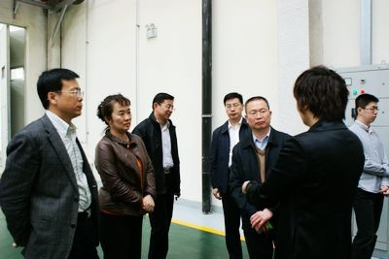
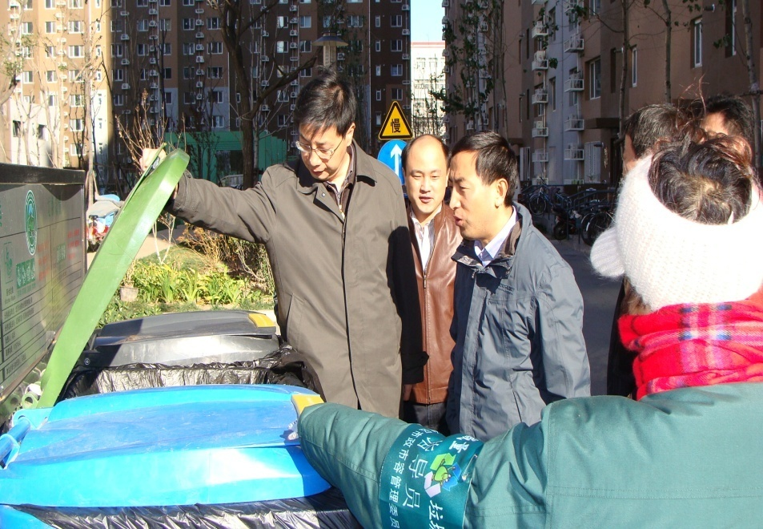
二是强化督查机制。市政府督查室组织相关部门采取目标考核、现场检查、情况通报等方式，每季度对生活垃圾折子工程进展情况进行专项督查，对进展缓慢的项目进行重点督查，确保项目顺利实施。
垃圾处理折子工程现场督查
15

Slide 16
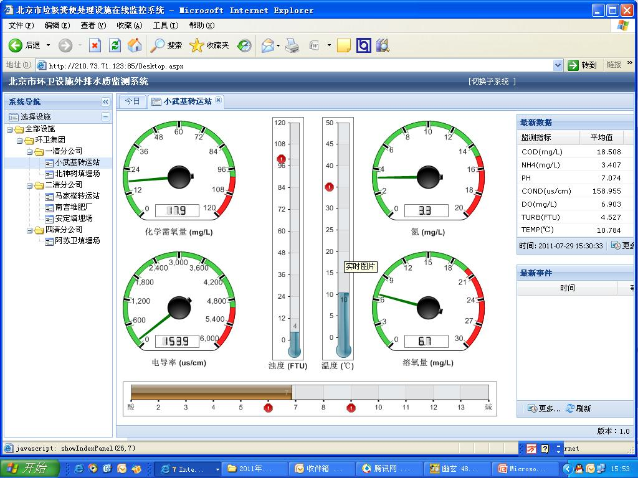
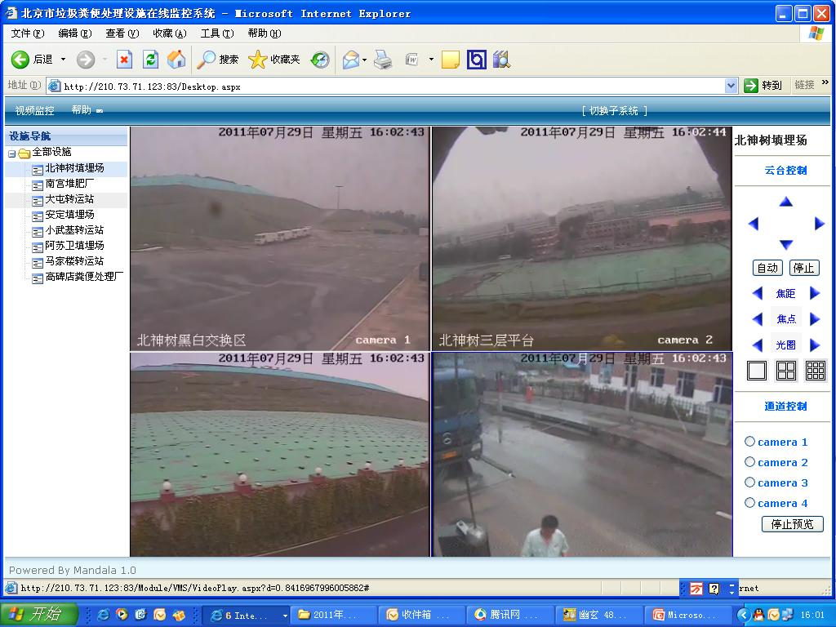
三是推进精细管理。依托城市管理运行监测平台，研究生活垃圾精细管理系统建设，按照“管理有序、调控有度、架构合理、覆盖全程”的原则，运用先进成熟的信息化技术，初步实现市属垃圾处理设施在线监管、双向称重计量等功能，提升了城市生活垃圾管理和公共服务水平。
16

Slide 17
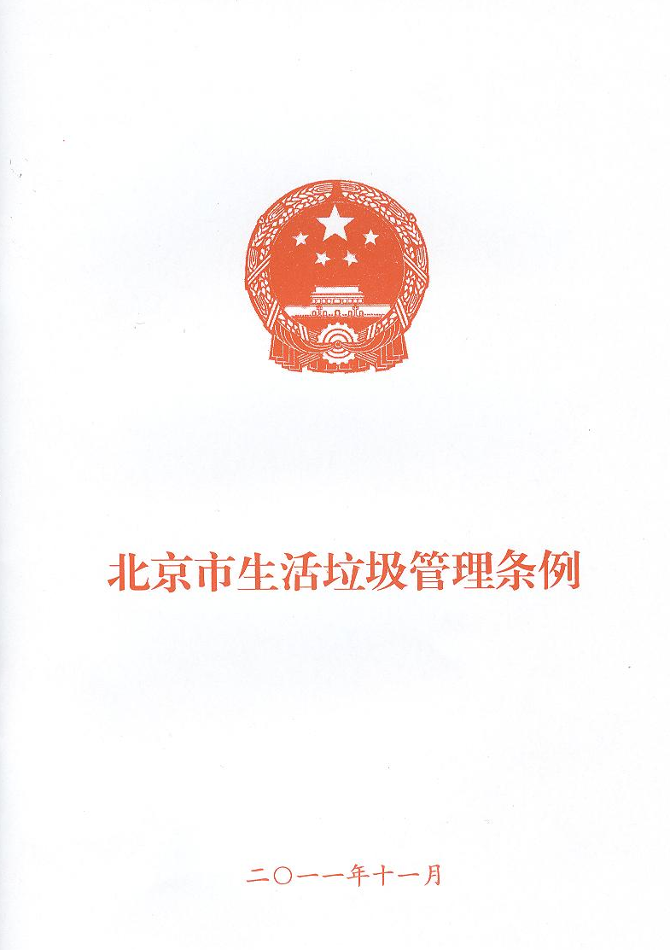
四是强化立法保障。积极推进垃圾管理立法工作，2012年3月1日颁布并实施了《北京市生活垃圾管理条例》，标志着我市生活垃圾处理工作从此进入了法制化管理轨道。
北京市生活垃圾管理条例
17

Slide 18
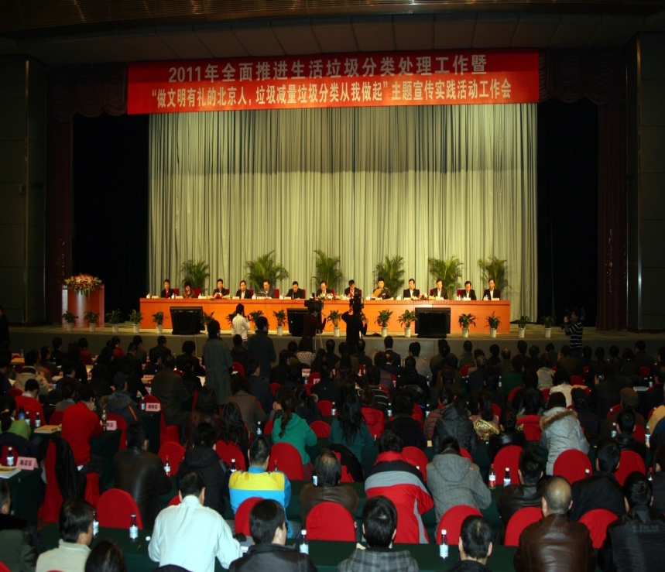
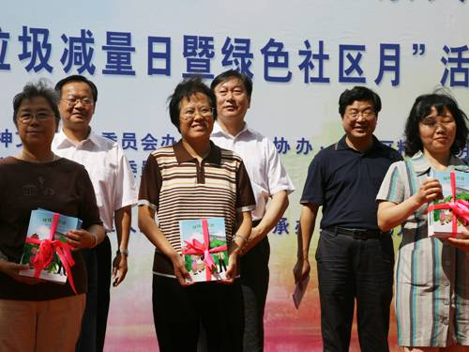
五是强化激励机制。本着“实事求是、优中选优”的原则，每年对在生活垃圾处理工作中做出突出贡献的政府、单位和个人给予的表彰奖励，进一步调动了社会各界和广大市民参与垃圾减量、垃圾分类的积极性和主动性，较好地推动了我市生活垃圾处理各项工作的开展。
年度总结表彰大会
日常活动中的表彰活动
18

Slide 19

（三）遵循循环经济理念，从源头控制生活垃圾的产生。
开展在机关、学校、宾馆、商场、社区等八种类型的100个单位进行了垃圾“零废弃”管理试点。
蟹岛生活垃圾“零废弃”
19

Slide 20
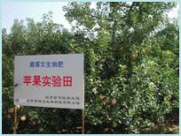
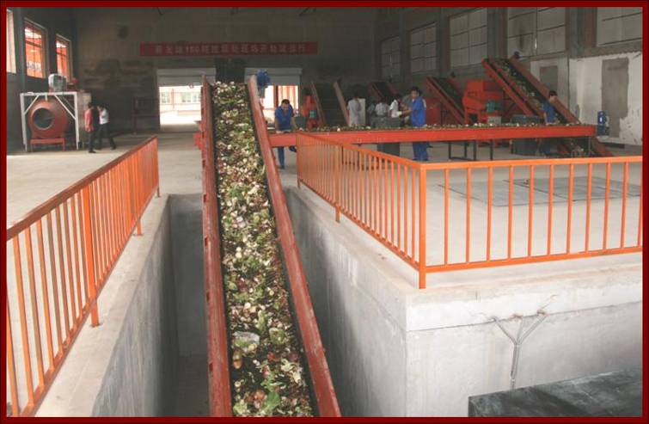
制定发布了《北京市生活垃圾“零废弃”试点管理办法》和《北京市生活垃圾“零废弃”试点单位管理标准》。通过绿色办公、绿色采购、绿色消费、垃圾分类回收、餐厨/厨余垃圾源头资源化处理等制度措施，树立减少废弃、物尽其用的环保意识，最大限度垃圾源头减量和资源化。
餐厨垃圾再生产品农业应用
新发地有机垃圾处理厂
20

Slide 21
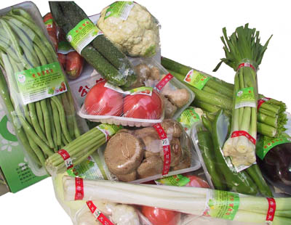
积极开展净菜上市试点，制定了净菜上市标准，组织小汤山特菜基地和裕农优质农产品种植公司进行了专项培训和标准化生产。
净菜上市
21

Slide 22
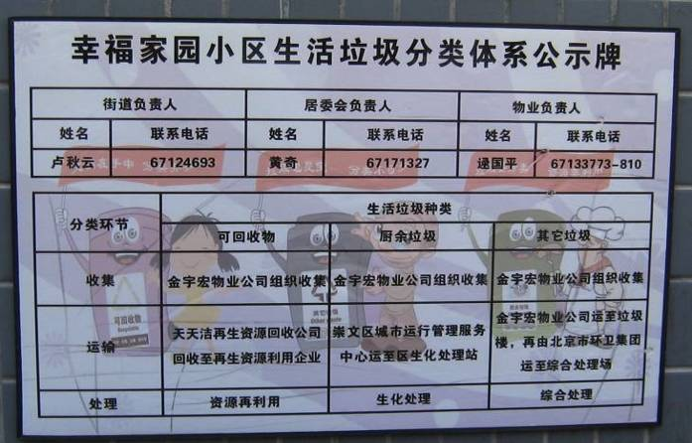
（四）深化城镇地区垃圾分类工作，探索建立生活垃圾分类投放、收集、运输和处理的完整体系。
推进居住小区、党政机关和学校的垃圾分类达标，并在朝阳区开展了垃圾分类系统建设的区域试点示范；
22

Slide 23
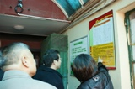
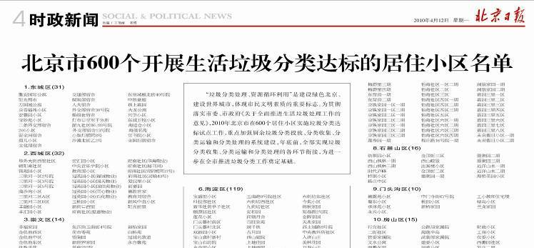
选择600个垃圾分类居住小区试行免费发放垃圾分类收集容器和垃圾袋，开展厨余垃圾分类投放、分类收集、分类运输和分类处理；
23

Slide 24
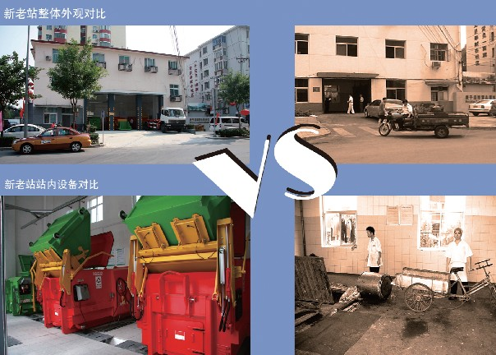
按照分类、环保、压缩、计量的原则，制定了《北京市密闭式清洁站改造和建设的技术导则》，对全市900多座密闭式垃圾清洁站的改造工作；
24

Slide 25
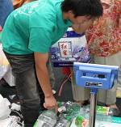
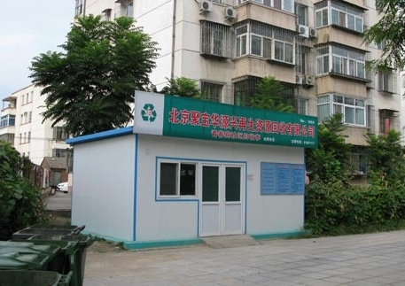
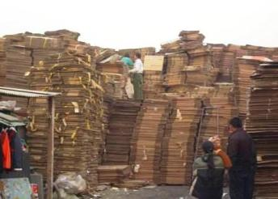
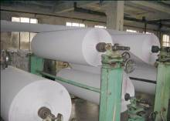
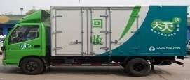
加强再生资源回收利用体系建设
分类回收
分类收运
再生处理
可回收物
社区固定或流动的再生资源回收站点
专业化分拣中心
规范的再生利用企业处理
再生资源运输车辆
25

Slide 26


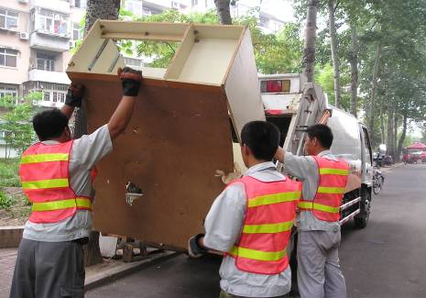
全市共建成5个分拣中心和4638个社区回收站点，覆盖了16个区县，初步实现了垃圾分类系统与再生资源回收系统的衔接。
社区再生资源回收站点
再生资源分拣中心
大件垃圾清运处理
26

Slide 27

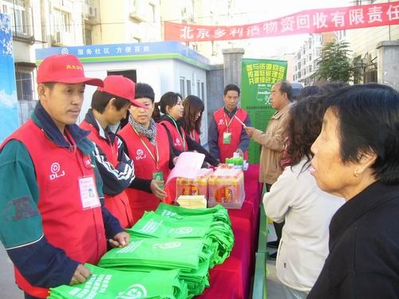
自2009年8月起，在城六区开展“再生资源收集日”活动，同时开展了网上预约回收，并公布电话和可回收物品种类，探索定时定点分类收集等方便市民的回收方式。自2009年，全市再生资源回收量逐年增长，资源利用率已达到45%。
27

Slide 28
（五）区域试点示范，重点实现四个方面的突破。
结合朝阳区生活垃圾生化、焚烧等处理设施的建成，选定朝阳区作为垃圾分类处理试点示范区，探索建立物流科学、技术优化的垃圾分类收集处理模式，建设和改造垃圾分类收集和中转等设施，培育环卫专业化队伍为主体，向垃圾收集的前端延伸作业服务。
28

Slide 29
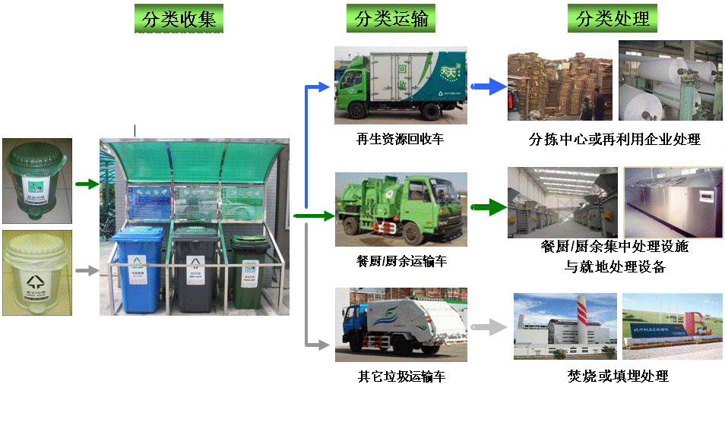
通过试点探索，逐步形成垃圾分类系统建设运行的模式。
29

Slide 30
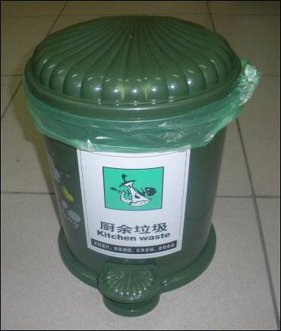
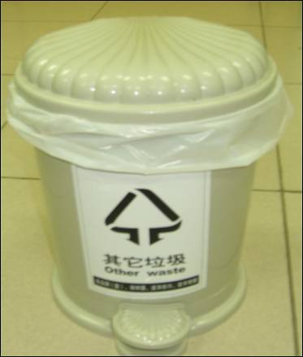
分类投放：为每家每户免费发放“两桶两袋”，居民家中采用绿色垃圾袋放置厨余垃圾，白色垃圾袋放置其它垃圾进行分类；
30

Slide 31
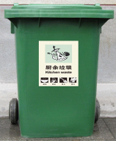
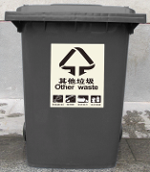
分类收集：小区公共区域采用绿桶（厨余）、灰桶（其它）进行分类收集；
31

Slide 32
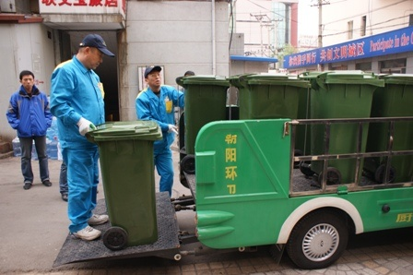
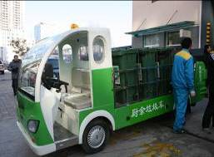
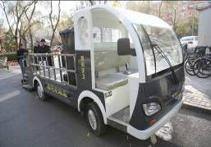
分类运输：采用绿色小型电动车以“桶换桶”方式运输，
32

Slide 33
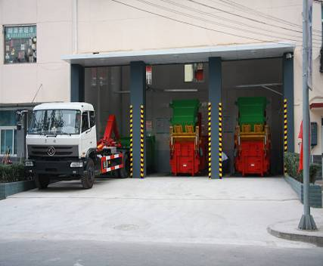
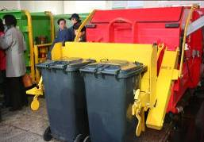
分类运输：密闭式垃圾分类清洁站采用分类密闭压缩箱储存转运；
33

Slide 34
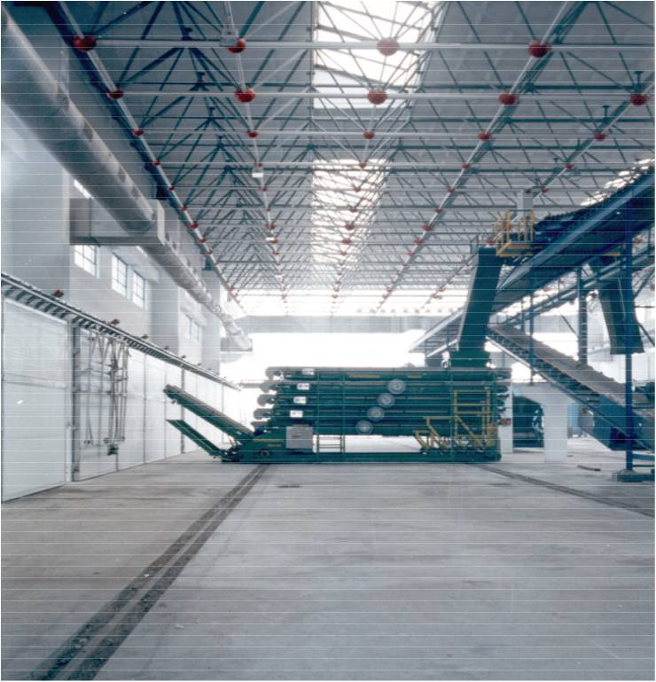
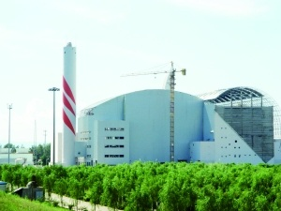
分类处理：厨余垃圾运往生化处理设施进行堆肥处理，其它垃圾运往焚烧厂进行焚烧发电处理，可回收垃圾通过再生资源回收系统进行资源化处理。
堆肥处理厂
垃圾焚烧厂
再生资源回收企业
34

Slide 35
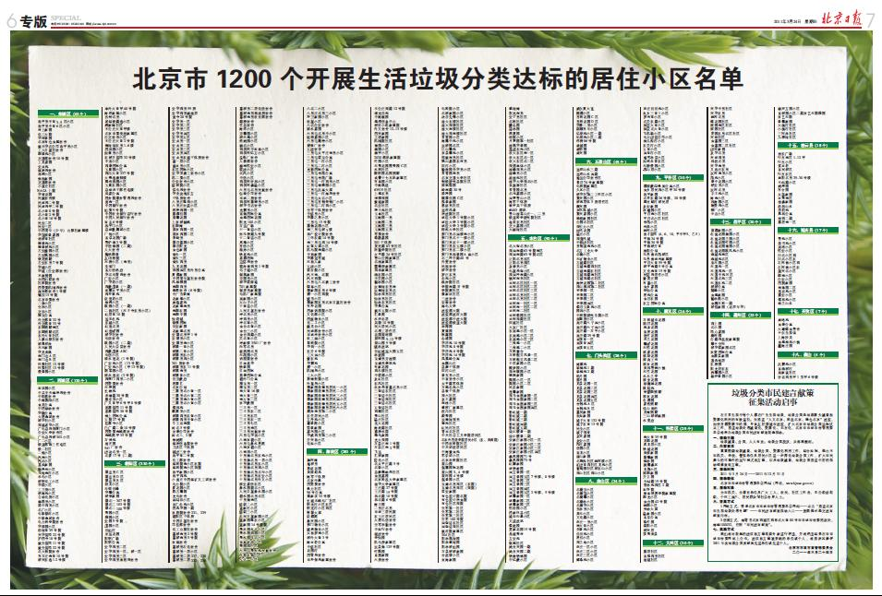
在此基础上总结经验，研究相关标准政策，创新环卫作业体制，探索长效运行及监管机制，为全市在1800个小区开展垃圾分类达标工作树样板、建系统、定标准、出政策。
2011年全市1200垃圾分类试点居住小区名单
35

Slide 36
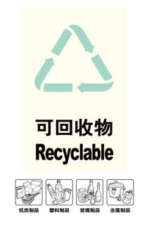
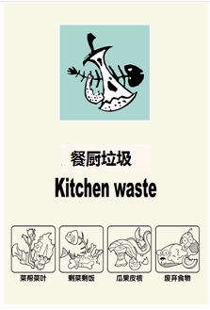
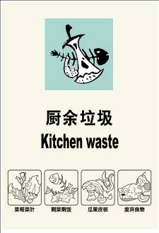
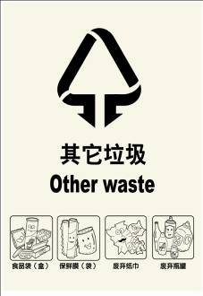
一是着力解决垃圾分类收集、分类运输、分类处理的全过程的系统衔接问题。结合我市垃圾成分特点和居民接受程度，现阶段按照“大类粗分”的原则，将垃圾分成：可回收物、餐厨/厨余垃圾、其它垃圾。
36

Slide 37
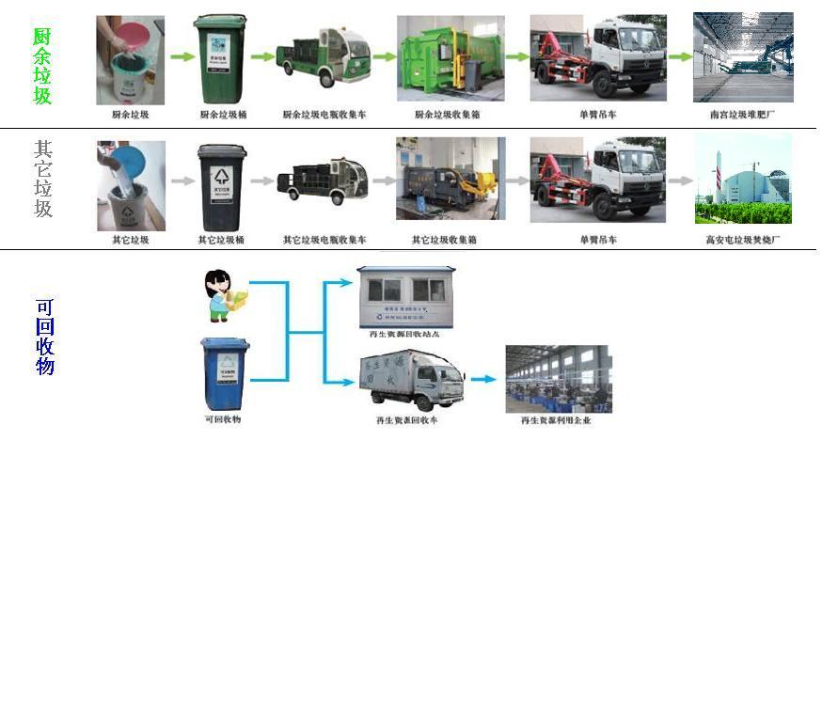
将可回收物纳入再生资源回收体系回收利用，逐步增加分类回收的品种；通过干湿分类，将餐厨/厨余垃圾进行生化处理，其它垃圾进行焚烧或卫生填埋处理。
37

Slide 38
二是推进垃圾收集作业体制改革，提高垃圾收集系统专业化水平。实现垃圾分类收集和运输专业化，由环卫专业化队伍直接到小区收集居民分类后的垃圾，不同种类垃圾，用不同类型的专用车辆运送，实现作业过程中“不臭、不撒、不漏”，提高垃圾的资源利用率，为垃圾分类处理创造条件，也为产业化发展打下基础。
38

Slide 39
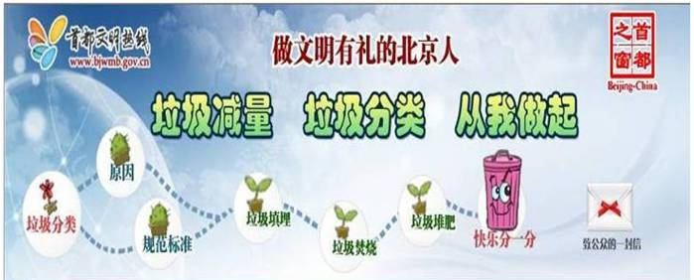
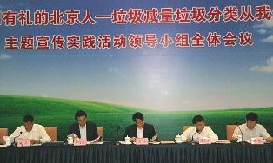
三是提高市民参与建设绿色北京的积极性，提升市民环境意识和文明素质。2010年4月8日开始，我市启动了“做文明有礼的北京人，垃圾减量垃圾分类从我做起”和“周四垃圾减量日”主题活动，带动全社会参与垃圾减量、垃圾分类。
39

Slide 40
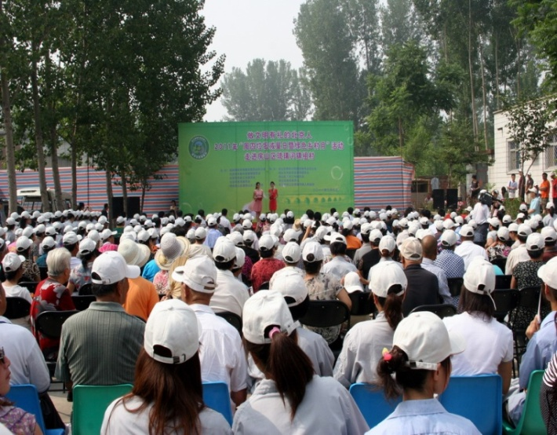
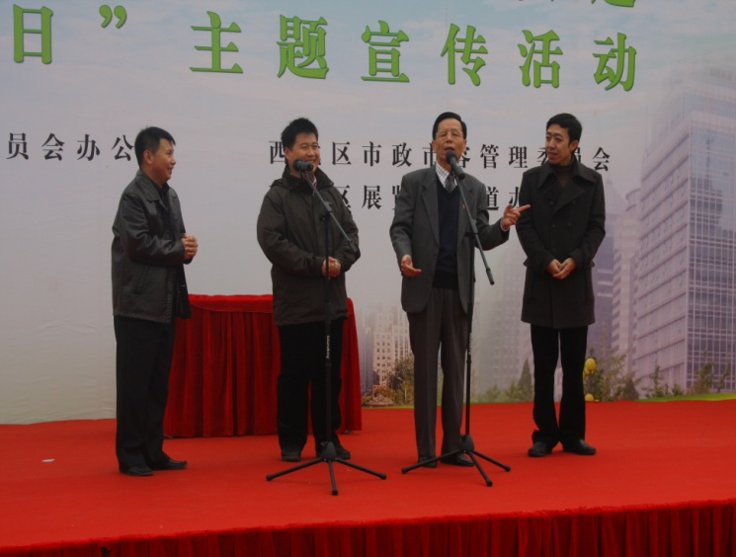
各类群众喜闻乐见的主题宣传实践活动
40

Slide 41
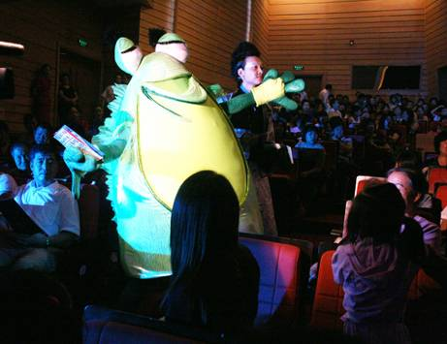

创编排演以垃圾为题材的杂技音乐剧
41

Slide 42



垃圾文明一日游
42

Slide 43





编印发放20万套宣传海报
编制各类图书、宣传材料
43

Slide 44


垃圾处理技术与设备展示交流会
44

Slide 45


在全市1800个小区建立“绿袖标”垃圾减量垃圾分类指导员队伍，强化社区宣传、指导和监督的作用。到目前，连续开展了500多次“周四垃圾减量日”活动，全市已招募垃圾减量分类指导员2万余人。
垃圾分类指导员向市民讲解垃圾分类方法
45

Slide 46


四是抓政策、机制建设。建立了垃圾处理考核、奖励机制，发布了《北京市生活垃圾减量化、资源化、无害化指标考核办法》和《北京市生活垃圾管理奖励办法》。
46

Slide 47

制定了《关于建立生活垃圾处理调控核算平台的意见》，实行生活垃圾总量控制、异地补偿、超量加价、减量减费，提高垃圾处理基准费用标准，鼓励源头分类。
47

Slide 48
“总量控制，异地补偿，超量加价，减量减费”
按体积计量
按重量计量
付费
付费
差别经济补偿付费
垃圾产生者
收运主体
处理设施（区）
垃圾产生区
减免机制
奖励机制
处罚机制
招标特许
选择服务
政府监管
财政补贴
企业运营
政府监管
财政补贴
增量加价
指标考核
奖励激励
48

Slide 49
市级财政对区属垃圾焚烧和综合处理设施运行给予补助，促进垃圾焚烧厂、综合处理厂建设，并继续加大对垃圾收集系统建设的支持，研究垃圾分类收集运输系统建设补助资金政策。
49

Slide 50


研究制定了“户用垃圾桶袋标准”、“垃圾收集容器产品技术要求”、“密闭式垃圾清洁站建设改造技术导则”、“餐厨垃圾收集和处理设施设备配建标准”等40多项标准，为垃圾分类系统建设提供了依据
50

Slide 51


（六）加快设施建设，提高处理能力，调整处理结构。
加大设施建设投资力度，重点支持了餐厨垃圾处理厂、生活垃圾综合处理厂等设施建设，优化了处理工艺,提升了处理能力。
高安屯餐厨垃圾处理厂
阿苏卫生活垃圾综合处理厂
51

Slide 52
全市垃圾处理能力从10350吨/日提高到16930吨/日；
16930
10350
2005
目前
北京市垃圾处理能力对比图
52

Slide 53


焚烧、生化和填埋处理的比例由2:8:90优化为15:15:70
“十五”末
目前
53

Slide 54
三、推进垃圾处理工作中存在的主要问题
通过工作的推进，我们也深刻认识到居民对垃圾分类知识的了解程度和参与垃圾分类工作的主动性还不高，对垃圾分类的热情和积极性还有待进一步的提升，垃圾分类行为习惯的养成还需要坚持不懈的努力，这也充分体现出垃圾分类长期性、艰巨性和复杂性的特点。
54

Slide 55
随着垃圾分类试点小区范围的不断扩大，参与垃圾分类的居民越来越多，管理的难度也越来越大，社会的期待值越来越高，如何巩固和提升垃圾分类工作标准，确保垃圾分类工作持之以恒地高水平运行下去，是我们面临的重大课题。在不断推进垃圾分类达标试点覆盖率的同时，我们也在不断研究和完善现有的机制和政策，创造性地开展工作，使垃圾分类工作深入人心、得到拥护、取得实效。
55

Slide 56
一是管理和作业责任人制度未完全落实到位。
目前，区、街乡镇、物业、社区居委会的层级管理责任需要进一步加强和落实，管理脱节、管理缺位的现象仍然存在，分类收集、分类运输和分类处理的作业责任和运行标准落实不到位，个别小区有时出现混装、混运、混合处理的问题。
56

Slide 57
二是垃圾分类硬件系统建设未完全到位。
检查中发现，部分小区的公示牌、分类收集容器和车辆等硬件设施配备不到位、配备标准低，分类收集和运输专业化水平不高。
57

Slide 58
三是居民参与垃圾减量和垃圾分类的程度还不高。
垃圾分类知晓率和分类正确率还较低，垃圾分类行为习惯养成需要坚持不懈，需要进一步加强引导和提高全社会对垃圾处理的正确认识。
58

Slide 59
四是垃圾处理产业化程度低，行业不规范，管理体制、机制不健全。
从生产、流通、消费到处理的全过程管理体系、法规政策及收费机制不健全。
59

Slide 60
四、下一步重点工作
为全面贯彻落实《北京市生活垃圾管理条例》，巩固和完善已开展的1800个居住小区垃圾分类成果，高标准、高质量地推进2012年新增600个垃圾分类小区试点工作，切实调动广大市民积极参与垃圾减量垃圾分类工作，重点开展以下工作：
60

Slide 61
（一）加大垃圾分类系统建设和运行的资金保障力度，加强垃圾分类系统建设标准的培训、指导和检查验收工作，确保垃圾分类系统建设高标准、高水平、高质量建设到位。
61

Slide 62
（二）全面落实垃圾分类管理责任人制度，层层落实达标小区管理单位、垃圾分类运输单位、垃圾分类处理单位的责任，定期检查和指导属地街道、乡镇、物业等单位垃圾分类工作。研究对开展垃圾分类达标的小区推行挂牌、摘牌的星级评定和退出机制，实行信息公开，接受社会的监督和评价。
62

Slide 63
（三）全面提高专业化收集运输和处理水平。重点提高前端收集作业的专业化水平，各类环卫专业作业单位延伸到小区前段，实现居住小区的垃圾分类收集和运输的专业化运营。
63

Slide 64
（四）建立日常监督检查长效管理机制，开展对垃圾分类试点小区的日常检查，以及社会第三方检查和社区居民评价，检查评价结果纳入区县政府绩效考核，以及年终垃圾分类“以奖代补”资金补助和“三化”的奖励评比。
64

Slide 65
（五）深入持续开展社会宣传动员。通过设立垃圾分类专网、市民建言献策专栏等形式，建立社会参与、沟通互动的交流平台，加强社会宣传和社会监督。
65

Slide 66
以“周四垃圾减量日”和“再生资源回收日”活动为载体，继续深入开展“做文明有礼的北京人，垃圾减量垃圾分类从我做起”主题宣传实践活动。充分发挥社会组织作用，开展入户宣传、“小手拉大手”、典型示范、经验推广等多种形式的系列活动，引导广大市民理解、支持、参与垃圾减量垃圾分类工作，培育和增强全民环境保护意识。
66

Slide 67
虽然近年来我们在推进生活垃圾源头减量和分类资源化处理方面做了一些努力和探索，但是只是迈出了第一步，距离人民群众的期盼和建设环境友好型和资源节约型社会还有很大差距。按照北京市委、市政府的工作部署，在“十二五”时期，全面落实生活垃圾源头减量和资源化处理的各项任务，为建设“人文北京、科技北京、绿色北京”和世界城市作出新贡献。
67

Slide 68
谢 谢
68

